Slide 1

NOWOCZESNA SZKOŁA W NOWOCZESNEJ EUROPIE
KONFERENCJA W RAMACH PROJEKTU ERASMUS+
LO ŻELECHÓW - PO WIEDZĘ I KOMPETENCJE

Slide 2
JAKIE WYMAGANIA STAWIA PRZED NAMI NOWOCZESNA EUROPA?
dyskusja

Slide 3
TECHNOLOGIA W SZKOLE

Slide 4
JAJKO MĄDRZEJSZE OD KURY?

Slide 5
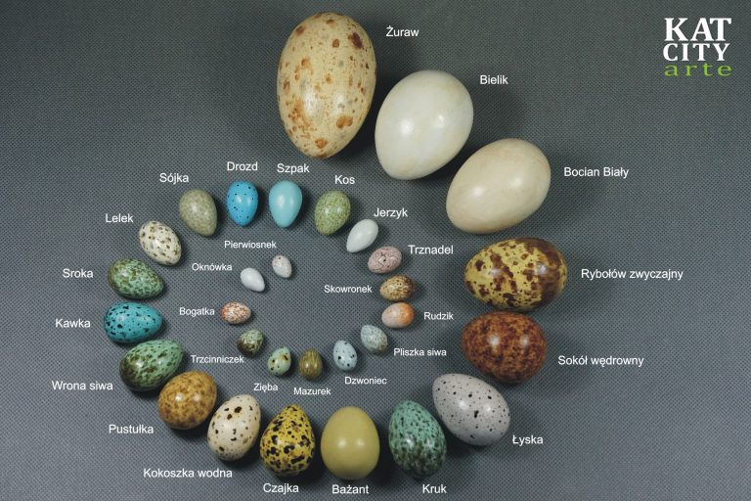

Slide 6
„…o profesjonalnym i skutecznym
działaniu nauczyciela decydują jego
różnorodne kompetencje, które powinny
mieć charakter dynamiczny, a więc być
ciągle rozwijane i doskonalone.”
Wacław Strykowski

Slide 7
PRZYJACIEL CZY WRÓG?

Slide 8
Nauczyciel współcześnie "staje się przewodnikiem po świecie wiedzy, człowiekiem, który uchyla przed uczniem wielkie wrota do świata wartości, świata idei, postaci, myśli, słów i czynów, świata odkryć naukowych. Mówi: Zapraszam! - Wejdź! Zobacz ile tu bogactwa! Poznaj je! Doświadcz! Przeżyj! I poszukaj czegoś dla siebie! "
(G.Miłkowska-Olejniczak, Edukacja nauczycieli a reforma oświaty, Kultura i Edukacja 1998,str.96)

Slide 9
Kompetencje współczesnego nauczyciela coraz bardziej wiążą się z "koniecznością rozszerzenia wiedzy przedmiotowej o zagadnienia innych dziedzin - charakterystyczne, bowiem dla szkoły współczesnej jest nauczanie zintegrowane, blokowe i interdyscyplinarne."
(W. Strykowski, Szkoła współczesna i zachodzące w niej procesy, ?Kompetencje nauczyciela szkoły współczesnej?. Wydawnictwo empi2, str.25)

Slide 10
Nauczyciel "powinien mieć świadomość znaczenia działań diagnostycznych, jako podstawowych w stosunku do działań edukacyjnych oraz posiadać umiejętność czerpania i gromadzenia informacji o wychowankach dotyczących warunków środowiskowych, stanu zdrowia, struktur osobowości, mocnych i słabych stron (w sferze umysłowej, emocjonalno społecznej, motoryczne), stosunków społecznych panujących w grupie, swoistych i wspólnych cech i właściwości psychofizycznych dzieci pełno i niepełnosprawnych ."
(http://szkolnictwo.pl/index.php?id=PU3164)

Slide 11
Kompetencje kształtowane u studentów (przyszłych nauczycieli) w uczelniach angielskich, omówione w podręczniku: Wprowadzenie do nauczania, poświęconym kształceniu i doskonaleniu nauczycieli.
Pięć głównych obszarów kompetencji stanowią:
1) wiedza przedmiotowa,
2) przekazywanie wiedzy przedmiotowej,
3) kierowanie klasą,
4) ocenianie i rejestrowanie postępów poszczególnych uczniów,
5) dalsze samodoskonalenie zawodowe
(Cohen, Manion, Morrison, 1999, s. 30-31).

Slide 12
NAUKA ZDALNA

Slide 13
CZŁOWIEK SIĘ UCZY CAŁE ŻYCIE…

Slide 14
OD KULTURY NAUCZANIA DO KULTURY UCZENIA SIĘ

Slide 15
Im intensywniej pracuje mózg, tym więcej się uczy.
Badania neurobiologów pokazują, że w edukacji nie ma drogi na skróty. Aby powstały nowe ścieżki neuronalne, mózgi uczących się osób muszą być możliwie aktywne i muszą wykonać odpowiednią pracę.
Z dobrej lekcji znudzony może wyjść nauczyciel, a uczniowie powinni wyjść zmęczeni. Nigdy na odwrót. (...)
Uczniowie mogą ze szkoły wynieść przeświadczenie, że na każde pytanie – jak w testach – jest jedna dobra odpowiedź, ale mogą też nauczyć się, że dobrych rozwiązań może być wiele.
Od kultury nauczania do kultury uczenia się | Budząca się Szkoła (budzacasieszkola.pl)

Slide 16
W pruskim modelu edukacji celem nauczyciela jest zrealizowanie wszystkich celów zawartych w podstawie programowej, w nowym modelu szkoły celem powinno być stworzenie każdemu dziecku warunków do rozwinięcia jego potencjału i silnych stron.
Powinniśmy odejść od kultury nauczania i wprowadzić kulturę uczenia się. Rozmowa z dr Marzeną Żylińską, cz.1 (dziecisawazne.pl)

Slide 17
KOMPETENCJE PRZYSZŁOŚCI

Slide 18
Kluczowego znaczenia nabierają kompetencje, które odróżniają pracę człowieka od pracy systemów informatycznych, robotów czy sztucznej inteligencji.
Ponieważ w tych obszarach człowiek będzie wciąż trudny do zastąpienia, zostały one nazywane kompetencjami przyszłości.
KOMPETENCJE POZNAWCZE
KOMPETENCJE SPOŁECZNE
KOMPETENCJE CYFROWE I TECHNICZNE
Kompetencje_przyszlosci_Raport.pdf (uw.edu.pl)

Slide 19
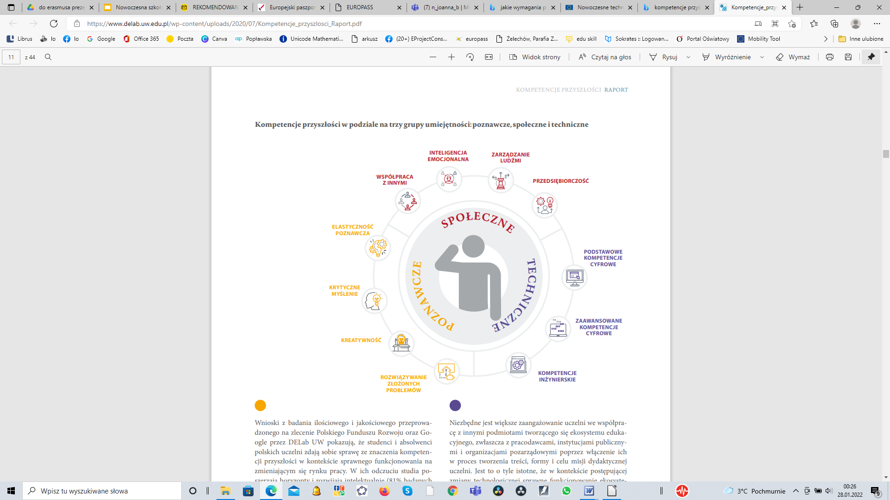
Kompetencje_przyszlosci_Raport.pdf (uw.edu.pl)

Slide 20
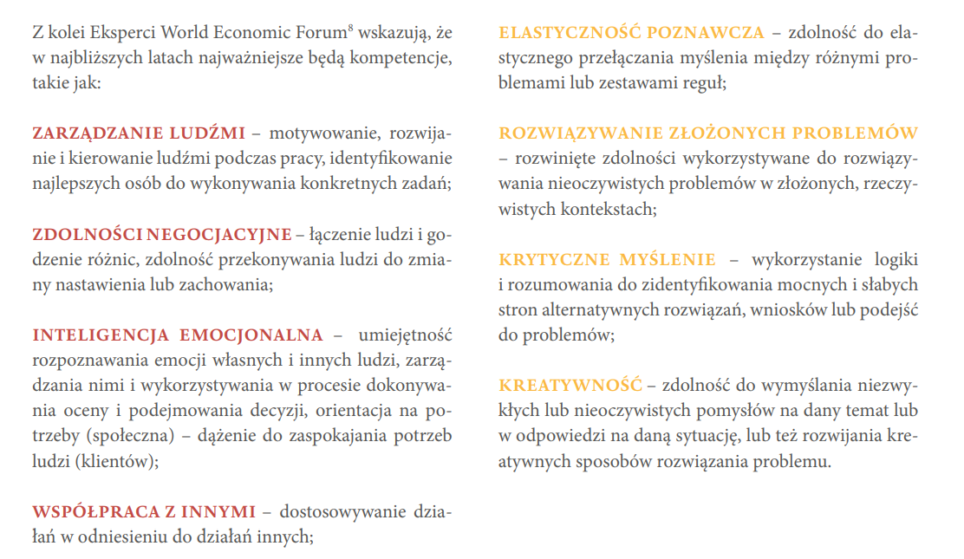
Kompetencje_przyszlosci_Raport.pdf (uw.edu.pl)

Slide 21
WSPÓŁPRACA MIĘDZYNARODOWA

Slide 22
MOBILNOŚĆ KADRY EDUKACYJNEJ I UCZNIÓW

Slide 23
DZIĘKUJĘ ZA UWAGĘ

